Slide 1
4.3 关系的性质
4.3.1关系性质的定义和判别
  自反性与反自反性
  对称性与反对称性
  传递性
4.3.2 关系的闭包
  闭包定义
  闭包计算
  Warshall算法

Slide 2
自反性与反自反性
定义4.14 设R为A上的关系,
(1) 若∀x(x∈A→<x,x>∈R), 则称R在A上是自反的.
(2) 若∀x(x∈A→<x,x>∉R), 则称R在A上是反自反的.
自反：A上的全域关系E_{A}, 恒等关系I_{A}, 小于等于关系L_{A},
整除关系D_{A}
反自反：实数集上的小于关系、幂集上的真包含关系.
例1 A = {a, b, c}, R₁, R₂, R₃ 是 A上的关系, 其中
R₁ = {<a,a>,<b,b>}
R₂ = {<a,a>,<b,b>,<c,c>,<a,b>}
R₃ = {<a,c>}
R₂自反, R₃ 反自反, R₁既不自反也不反自反.

Slide 3
对称性与反对称性
定义4.15 设R为A上的关系,
(1) 若∀x∀y(x,y∈A∧<x,y>∈R→<y,x>∈R), 则称R为A上
对称的关系.
(2) 若∀x∀y(x,y∈A∧<x,y>∈R∧<y,x>∈R→x=y), 则称R
为A上的反对称关系.
实例 对称：A上的全域关系E_{A}, 恒等关系I_{A}和空关系∅
反对称：恒等关系I_{A}，空关系是A上的反对称关系
例2 设A＝{a,b,c}, R₁, R₂, R₃和R₄都是A上的关系, 其中
R₁＝{<a,a>,<b,b>}， R₂＝{<a,a>,<a,b>,<b,a>}
R₃＝{<a,b>,<a,c>}， R₄＝{<a,b>,<b,a>,<a,c>}
R₁ 对称、反对称. R₂ 对称，不反对称.
R₃ 反对称，不对称. R₄ 不对称、也不反对称

Slide 4
传递性
定义4.16 设R为A上的关系, 若
∀x∀y∀z(x,y,z∈A∧<x,y>∈R∧<y,z>∈R→<x,z>∈R),
则称R是A上的传递关系.
实例：A上的全域关系 E_{A}, 恒等关系 I_{A} 和空关系 ∅, 小
于等于关系, 小于关系, 整除关系, 包含关系, 真包含关系
例3 设A＝{a, b, c}, R₁, R₂, R₃是A上的关系, 其中
R₁＝{<a,a>,<b,b>}
R₂＝{<a,b>,<b,c>}
R₃＝{<a,c>}
R₁ 和 R₃ 是A上的传递关系, R₂不是A上的传递关系.

Slide 5
关系性质的充要条件
设 R 为 A 上的关系, 则
(1) R 在 A 上自反当且仅当 I_{A} ⊆R
(2) R 在 A 上反自反当且仅当 R∩I_{A}=∅
(3) R 在 A 上对称当且仅当 R=R⁻¹
(4) R 在 A 上反对称当且仅当 R∩R⁻¹⊆I_{A}
(5) R 在 A 上传递当且仅当 R∘R⊆R

Slide 6
自反性证明
证明模式 证明 R 在 A 上自反
任取 x,
x∈A ⇒ ……… ………..…. ……. ⇒ <x, x>∈R
前提 推理过程 结论
例4 证明若 I_{A} ⊆R ，则 R 在 A 上自反.
证 任取x,
x∈A ⇒ <x, x> ∈I_{A} ⇒ <x, x>∈R
因此 R 在 A 上是自反的.

Slide 7
对称性证明
证明模式 证明 R 在 A 上对称
任取<x, y>
<x, y>∈R ⇒…… ………..…. ……. ⇒ <y, x>∈R
前提 推理过程 结论
例5 证明若 R=R⁻¹ , 则 R 在A上对称.
证 任取<x, y>
<x, y>∈R ⇒ <y, x>∈R ⁻¹ ⇒ <y, x>∈R
因此 R 在 A 上是对称的.

Slide 8
反对称性证明
证明模式 证明 R 在 A 上反对称
任取<x, y>
<x, y>∈R∧<y, x>∈R ⇒ ………..………. ⇒ x=y
前提 推理过程 结论
例6 证明若 R∩R⁻¹⊆I_{A} , 则 R 在 A 上反对称.
证 任取<x, y>
<x, y>∈R ∧<y, x>∈R ⇒ <x, y>∈R ∧<x, y>∈R ⁻¹
⇒ <x, y>∈R∩R ⁻¹ ⇒ <x, y>∈I_{A} ⇒ x=y
因此 R 在 A 上是反对称的.

Slide 9
传递性证明
证明模式 证明 R 在 A上传递
任取<x, y>，<y, z>
<x, y>∈R∧<y, z>∈R ⇒…..………. ⇒ <x, z>∈R
前提 推理过程 结论
例7 证明若 R∘R⊆R , 则 R 在 A 上传递.
证 任取<x, y>，<y, z>
<x, y>∈R ∧<y, z>∈R ⇒ <x, z>∈R∘R ⇒ <x, z>∈R
因此 R 在 A 上是传递的.

Slide 10
关系性质判别
 | 自反性 | 反自反性 | 对称性 | 反对称性 | 传递性
表达 式 | I_{A}⊆R | R∩I_{A}=∅ | R=R⁻¹ | R∩R⁻¹⊆ I_{A} | R∘R⊆R
关系 矩阵 | 主对角 线元素 全是1 | 主对角 线元素 全是0 | 矩阵是对称 矩阵 | 若r_{ij}＝1, 且 i≠j, 则r_{ji}＝0 | 对M²中1所在 位置, M中相 位置都是1
关系 图 | 每个顶 点都有 环 | 每个顶 点都没 有环 | 如果两个顶 点之间有边, 一定是一对 方向相反的 边(无单边) | 如果两点之 间有边, 一定 是一条有向 边(无双向边) | 如果顶点x_{i}到 x_{j}有边, x_{j}到x_{k} 有边,则从x_{i}到x_{k}也有边

Slide 11
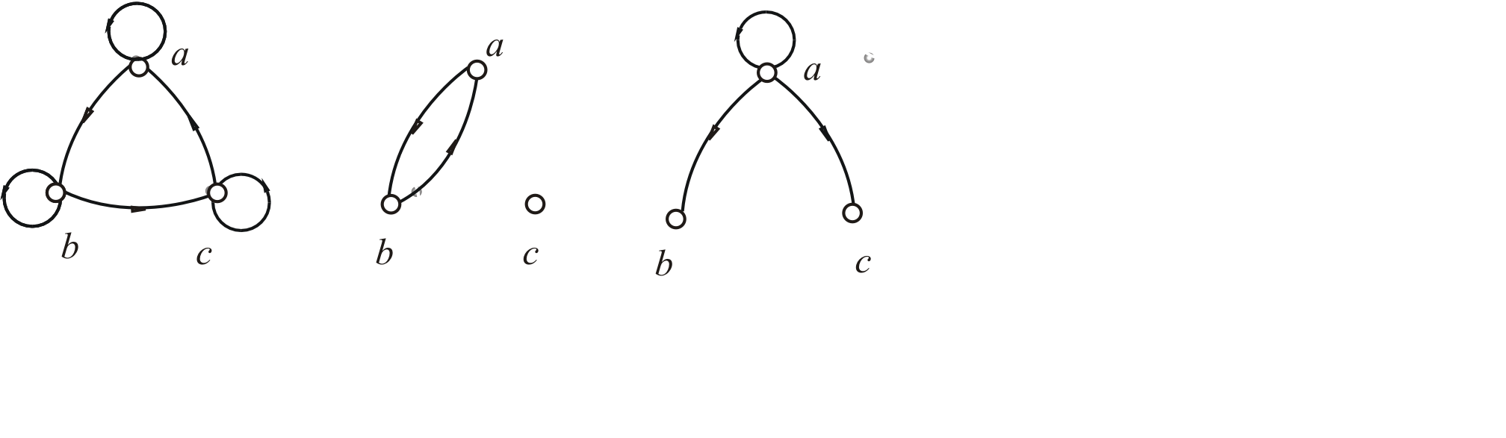
实例
例8 判断下图中关系的性质, 并说明理由
(1)
(2)
(3)
(1) 自反，反对称.
(2) 反自反， 对称.
(3) 反对称，传递.

Slide 12
关系的性质和运算之间的联系
设R₁、R₂是A上的关系，它们具有某些性质。在经过交、并、相对补、求逆、合成等运算后所得到的信关系是否还具有原来的性质？
 | 自反性 | 反自反性 | 对称性 | 反对称性 | 传递性
R₁⁻¹ | √ | √ | √ | √ | √
R₁∩R₂ | √ | √ | √ | √ | √
R₁∪R₂ | √ | √ | √ | × | ×
R₁−R₂ | × | √ | √ | √ | ×
R₁∘R₂ | √ | × | × | × | ×

Slide 13
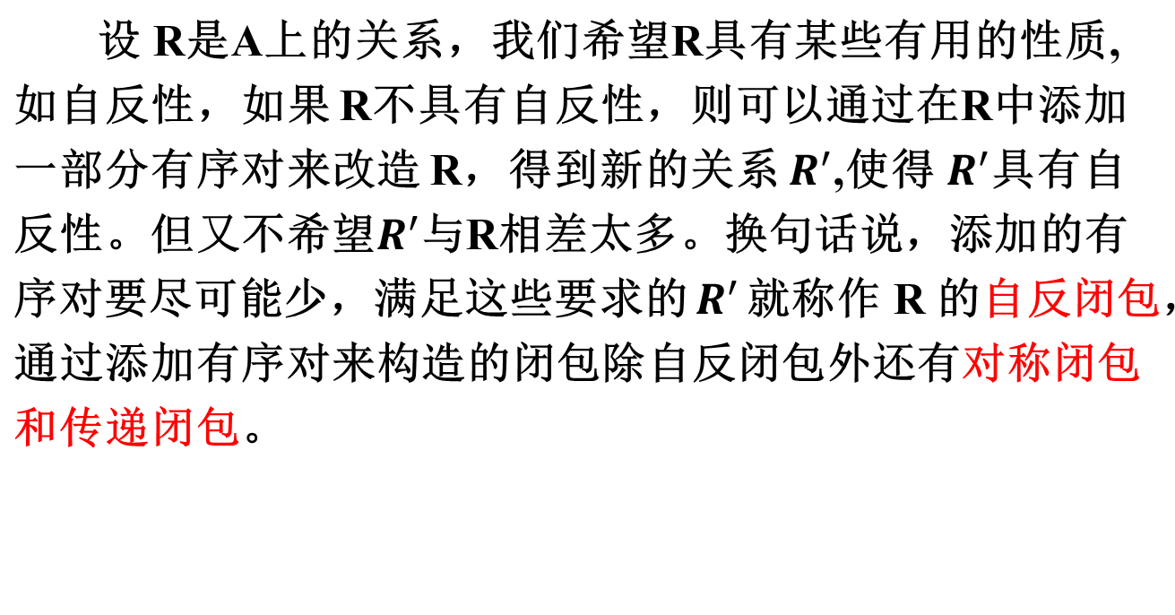
关系的闭包

Slide 14
闭包定义
定义4.17 设R是非空集合A上的关系, R 的自反 (对称或传
递) 闭包 是A上的关系R′, 使得 R′满足以下条件：
(1) R′是自反的（对称的或传递的）
(2) R ⊆R′
(3) 对A上任何包含R 的自反（对称或传递）关系R′′ 有
R′⊆R′′.
一般将 R 的自反闭包记作 r(R), 对称闭包记作 s(R), 传递
闭包记作 t(R).

Slide 15
闭包的构造方法
集合表示
定理4.7 设R为A上的关系, 则有
(1) r(R)=R∪R⁰
(2) s(R)=R∪R⁻¹
(3) t(R)=R∪R²∪R³∪…
说明：
对于有穷集合A (|A|=n) 上的关系, (3)中的并最多不超过R^{n}.
若R 是自反的，则 r(R)=R; 若 R 是对称的，则 s(R)=R;若
R 是传递的，则 t(R)=R.

Slide 16
定理4.7的证明
(1) R′是自反的（对称的或传递的）
(2) R ⊆R′
(3) 对A上任何包含R 的自反（对称或传递）
关系R′′ 有R′⊆R′′.
只证 (1) 和 (3)
证(1) r(R)=R∪R⁰
只需证明R∪R⁰ 满足闭包定义.
R∪R⁰包含了R
由I_{A}⊆R∪R⁰可知 R∪R⁰ 在 A上是自反的. （原因：R 在 A 上自反当且仅当 I_{A} ⊆R）
下面证明R∪R⁰是包含R 的最小的自反关系.
假设R′是包含R 的自反关系，那么I_{A}⊆R′, R⊆R′，
因此有 R∪R⁰=I_{A}∪R ⊆R′

Slide 17
定理4.7的证明（续）
证明集合相等
证(3) t(R)=R∪R²∪R³∪…
任取<x,y>和<y,z>
<x,y>∈R∪R²∪R³∪…. ∧ <y,z>∈R∪R²∪R³∪….
⇒ <x,z>∈R∪R²∪R³∪….
于是，由R∪R²∪R³∪….的传递性得
t(R) ⊆R∪R²∪R³∪…
对n 进行归纳证明 R^{n} ⊆t(R).
n=1时显然为真. 假设n=k时为真，那么对于任意<x,y>
<x,y>∈R^{k+1}⇒ <x,y>∈R^{k}∘R ⇒∃t (<x,t>∈R^{k} ∧<t,y>∈R)
⇒∃t (<x,t>∈t(R)∧<t,y>∈t(R)) ⇒<x,y>∈t(R) （t(R)传递）
于是， R∪R²∪R³∪… ⊆ t(R)

Slide 18
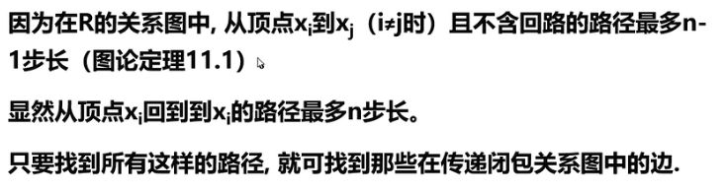
闭包的构造方法
(3) t(R)=R∪R²∪R³∪…
对于有穷集合A (|A|=n) 上的关系, (3)中的并最多不超过R^{n}.

Slide 19
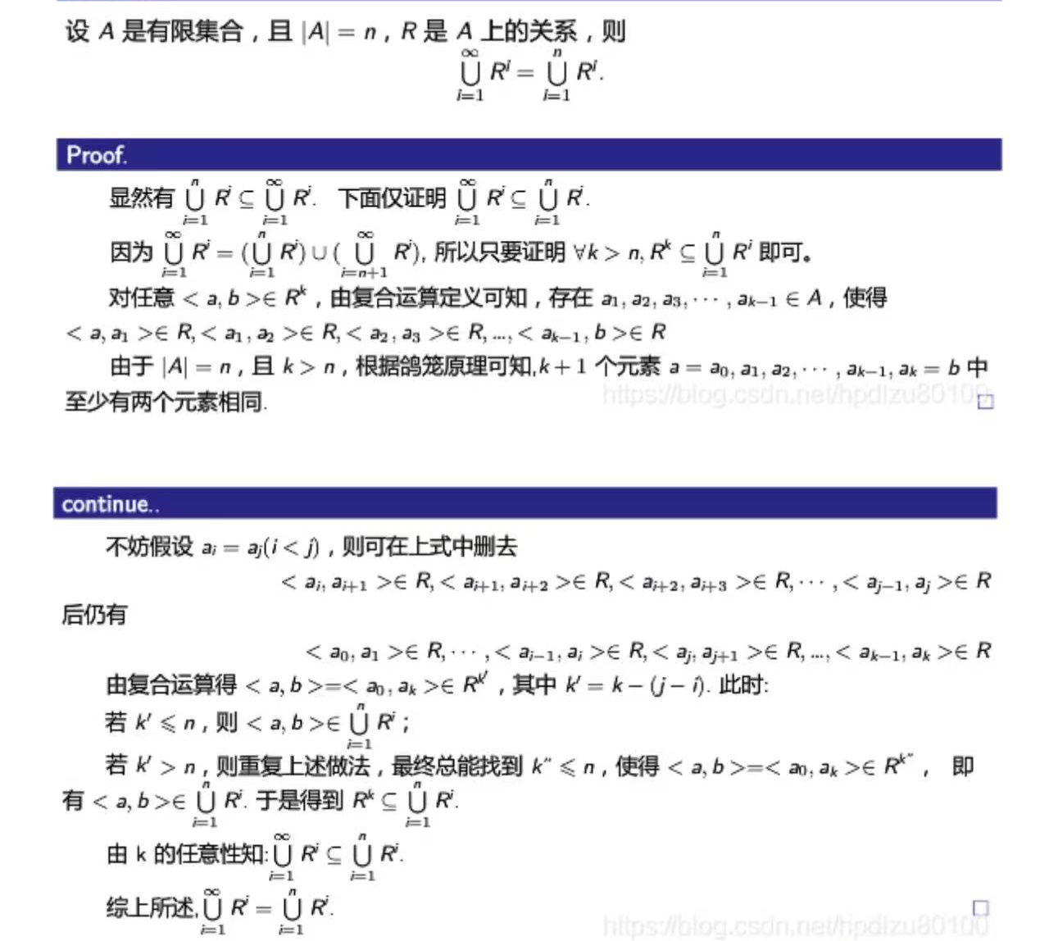

Slide 20
闭包的构造方法（续）
矩阵表示
设关系R, r(R), s(R), t(R)的关系矩阵分别为M, M_{r}, M_{s}
和 M_{t} , 则
M_{r} =M+E
M_{s} =M+M’
M_{t} =M+M²+M³+…
其中E 是和 M 同阶的单位矩阵, M’是 M 的转置矩阵.
注意：在上述等式中矩阵的元素相加时使用逻辑加.
逻辑加：1+1=1,1+0=0+1=1,0+0=0

Slide 21
闭包的构造方法（续）
图表示
设关系R, r(R), s(R), t(R)的关系图分别记为G, G_{r}, G_{s}, G_{t} , 则G_{r}, G_{s}, G_{t} 的顶点集与G 的顶点集相等. 除了G 的边以外, 以下述方法添加新的边：
考察G 的每个顶点, 如果没有环就加上一个环. 最终得到的是G_{r}.
考察G 的每一条边, 如果有一条 x_{i} 到 x_{j} 的单向边, i≠j, 则在G中加一条 x_{j} 到 x_{i} 的反方向边. 最终得到G_{s}.
考察G 的每个顶点 x_{i}, 找从 x_{i} 出发的每一条路径，如果从 x_{i} 到路径中的任何结点 x_{j} 没有边，就加上这条边. 当检查完所有的顶点后就得到图G_{t} .

Slide 22
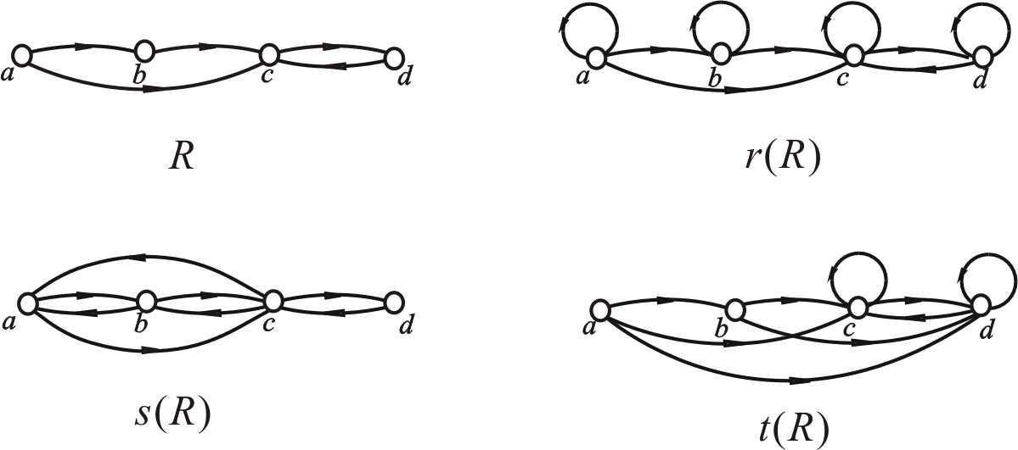
实例
例1 设A={a,b,c,d}, R={<a,b>,<a,c>,<b,c>,<c,d>,<d,c>},
R和 r(R), s(R), t(R)的关系图如下图所示.

Slide 23
传递闭包的计算——Warshall算法
算法思路：
考虑 n+1个矩阵的序列M₀, M₁, …, M_{n}, 将矩阵 M_{k} 的 i 行 j 列的元素记作M_{k}[i,j]。
对于k=0,1,…,n, M_{k}[i,j]=1当且仅当在R 的关系图中存在一条从 x_{i} 到 x_{j} 的路径，并且这条路径除端点外中间只经过{x₁, x₂, …, x_{k}}中的顶点。
不难证明M₀就是R 的关系矩阵，而 M_{n} 就对应了R 的传递闭包。
Warshall算法：
从M₀开始，顺序计算 M₁, M₂, …, 直到 M_{n} 为止.

Slide 24
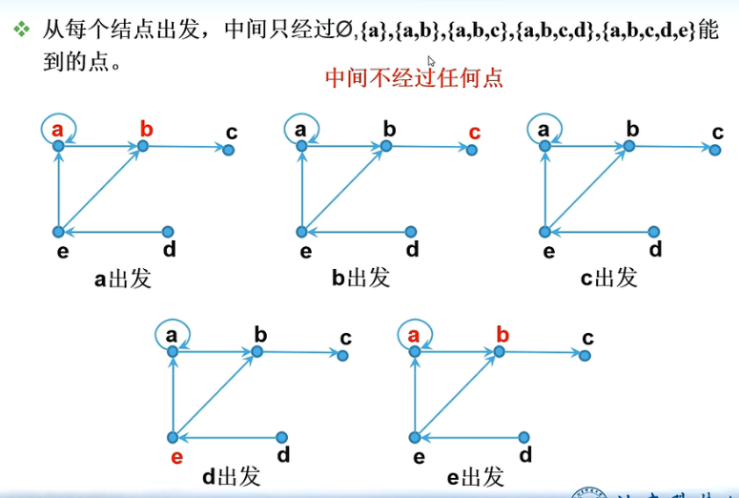

Slide 25
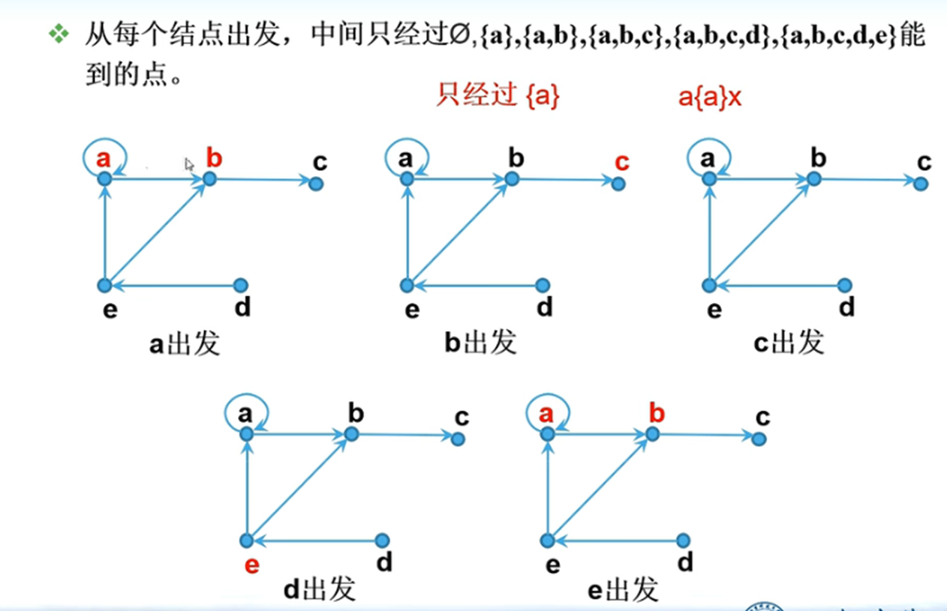

Slide 26
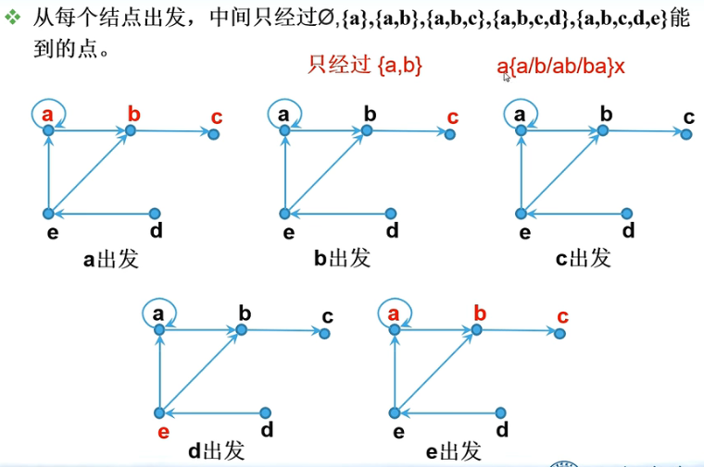

Slide 27
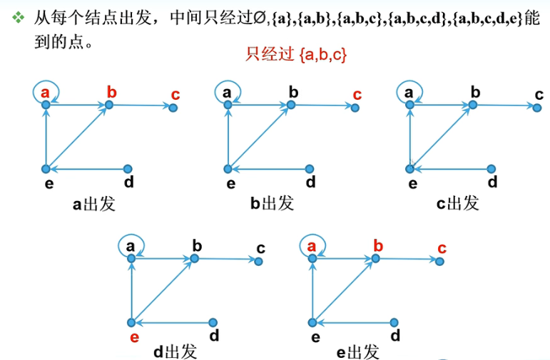

Slide 28
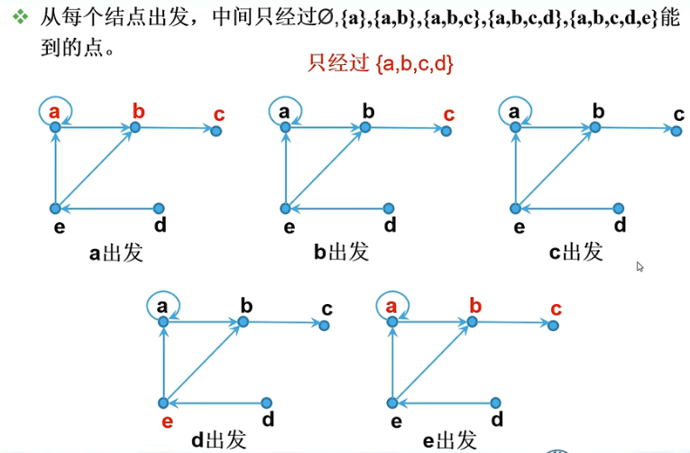

Slide 29
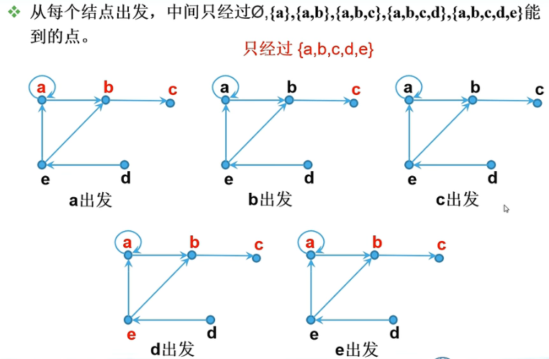

Slide 30
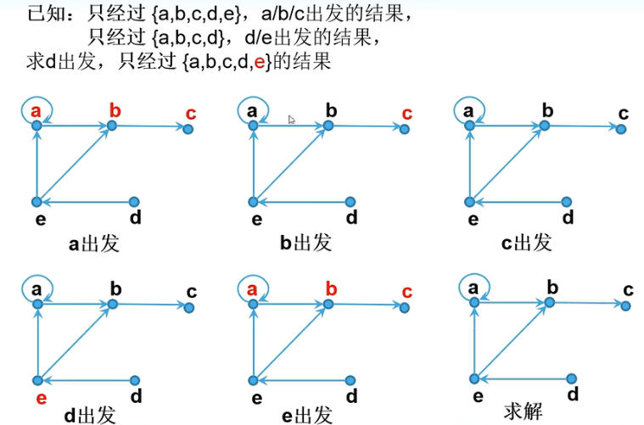

Slide 31
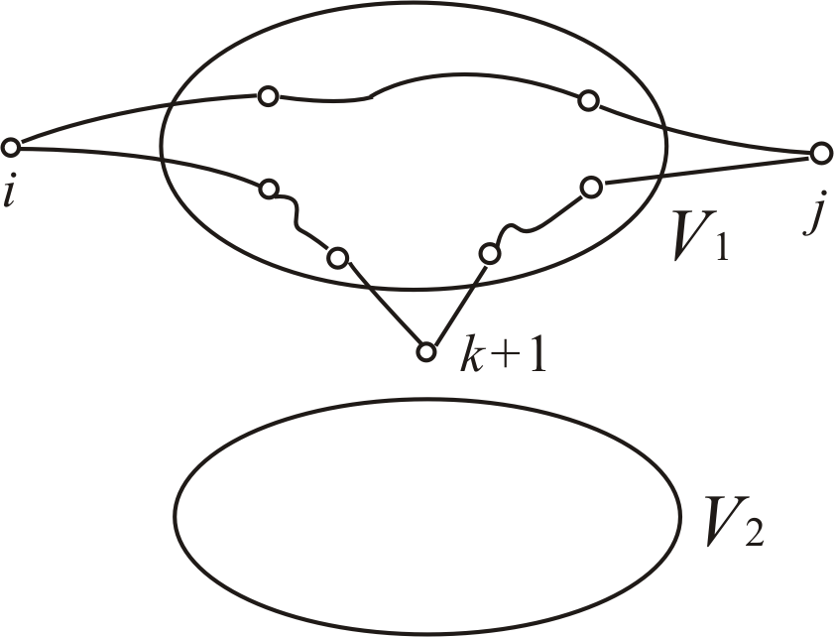
Warshall算法的依据
从 M_{k} [i, j] 计算 M_{k+1}[i, j]: i, j∈V.
顶点集 V₁={1,2, …, k}, V₂={k+2, …, n},V=V₁∪{k+1}∪V_{2，}
M_{k+1}[i,j]=1⇔ 存在从i 到 j 中间只经过V₁∪{k+1}中点的路径
这些路径分为两类：
第1类：只经过 V₁中点
第2类：经过 k+1点
存在第1类路径：M_{k}[i,j]=1
存在第2类路径：
M_{k}[i,k+1]=1∧M_{k}[k+1,j]=1

Slide 32
Warshall算法的依据
假设M_{k},已经计算完毕，如何计算M_{k+1}呢？这需要对于每组i,j确定 M_{k+1}[i,j]是否为1。M_{k+1}[i,j]=1当且仅当在R的关系图中存在一条从x_{i} 到 x_{j}并且中间只经过{x₁, x₂, …, x_{k+1}}的路径，可以将这种路径分成两类：第一类是只经过{x₁, x₂, …, x_{k}}的路径，这时 M[i,j]=l；第二类是经过x_{k+1}的路径。因为回路可以从路径中删除，因此只需考虑经过一次的路径，这条路径可以分成两段，从x_{i}到x_{k}，再从x_{k+1}到x_{j}，因此有M_{k}[i,k+1]=l和M_{k}[k+l,j]=l。对于第二类路径的判别可以利用下面的条件:
M_{k+1}[i,j]=1 ⇔ M_{k}[i,k+1]=l∧M_{k}[k+l,j]=l

Slide 33
Warshall算法及其效率
算法4.1 Warshall算法
输入：M （R 的关系矩阵）
输出：M_{t} （t(R)的关系矩阵）
1. M_{t}←M
2. for k←1 to n do
3. for i←1 to n do
4. for j←1 to n do
5. M_{t}[i, j] ←M_{t}[i, j] + M_{t}[i, k]⋅M_{t}[k, j]
时间复杂度 T(n)=O(n³)

